Slide 1
مهارة المناولة من الكتف
( الطويلة ) في لعبة كرة السلة

Slide 2
المناولة من الكتف ( الطويلة) :
هي احد واهم المناولات المستخدمة في حالات الهجوم السريع وكذلك إنها احد المناولات الصعبة من ناحية السيطرة في الأداء.
لأداء هذه المناولة باليد اليمنى يقوم المناول برفع الكره إلى مستوى الكتف الأيمن وبالقرب من الأذن اليمنى ، وضع اليد اليمنى خلف الكره ثني الرسغ مع انتشار الأصابع باتجاه الأعلى وللأمام ، في نفس الوقت تنتقل اليد اليسرى إلى أمام الجسم لأجل حماية الكره من الأمام يأخذ المناول خطوه للأمام بالقدم اليسرى باتجاه الزميل المستلم .

Slide 3
بحيث يكون مرفق الذراع المناولة مثنيا وبعيد قليلا عن الجسم من اجل ضمان وصول الكره إلى مسافة بعيده ، ثقل الجسم للمناول يكون على الساق الخلفية عند المناولة تترك اليد اليسرى الكره، وتثني الى جانب الكتف الأيسر تدفع الكره بامتداد كامل المرفق وتثني الرسغ للأمام، وكذلك الأصابع باتجاه الكره دوران الجذع قليلا لليسار من اجل نقل ثقل الجسم على القدم الأمامية ، نظرا لصعوبة هذه المناولة واهيتها .

Slide 4
ونظرا لصعوبة هذه المناولة وأهميتها ، يجب التدرج في التدريب عليها بالمراحل التالية :
1- المناولة الى الزميل الثابت .
2- المناولة الى الزميل القاطع .
3- رمي الكرة على الهدف ، وسحبها ، والدوران ثم المناولة الى الزميل القاطع .
4- وضع مدافع ضد المناول .

Slide 5
مزايا المناولة من الكتف :
1- تستخدم للمسافات الطويلة .
2- المناولة الأساسية في استخدامات الهجوم السريع .

Slide 6
الأخطاء الشائعة :
1- عدم نقل الكرة الى مستوى الكتف تقريبا .
2- عدم اشتراك الذراع الأخرى لحماية الكرة .
3- عدم تقديم الساق المعاكسة لليد المناولة .
4- عدم امتداد المرفق كاملا أثناء المناولة .
5- عدم نقل ثقل الجسم من القدم الخلفية الى القدم الامامية أثناء المناولة .
6- عدم متابعة الرسخ والاصابع لاتجاه الكرة .

Slide 8
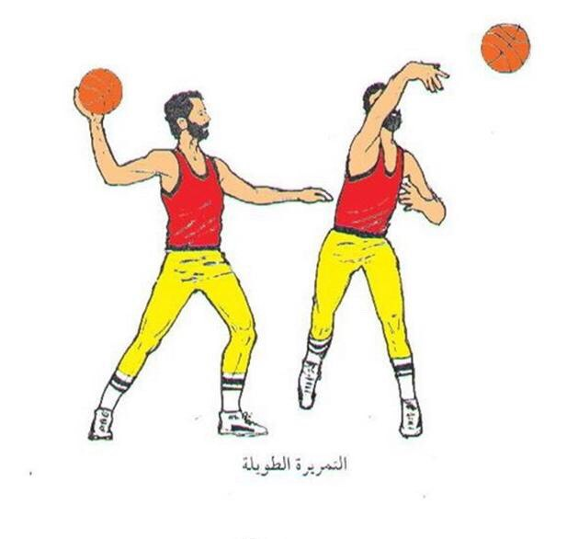

Slide 9
شـكـــــــــرا لكــــــم

